Slide 1
mahremiyet eğitimi
Tehlike-Güven kelimelerinin tartışılması.
Cinsel istismar, çocukların kendilerinden yaşça büyük kişiler tarafından zorla istenmeyen yerlerine dokunulmasıdır.

Slide 2
SİZCE VÜCUDUMUZDAKİ DOKUNULMASINI İSTEMEDİĞİMİZ BÖLGELER NERELER OLABİLİR?

Slide 4
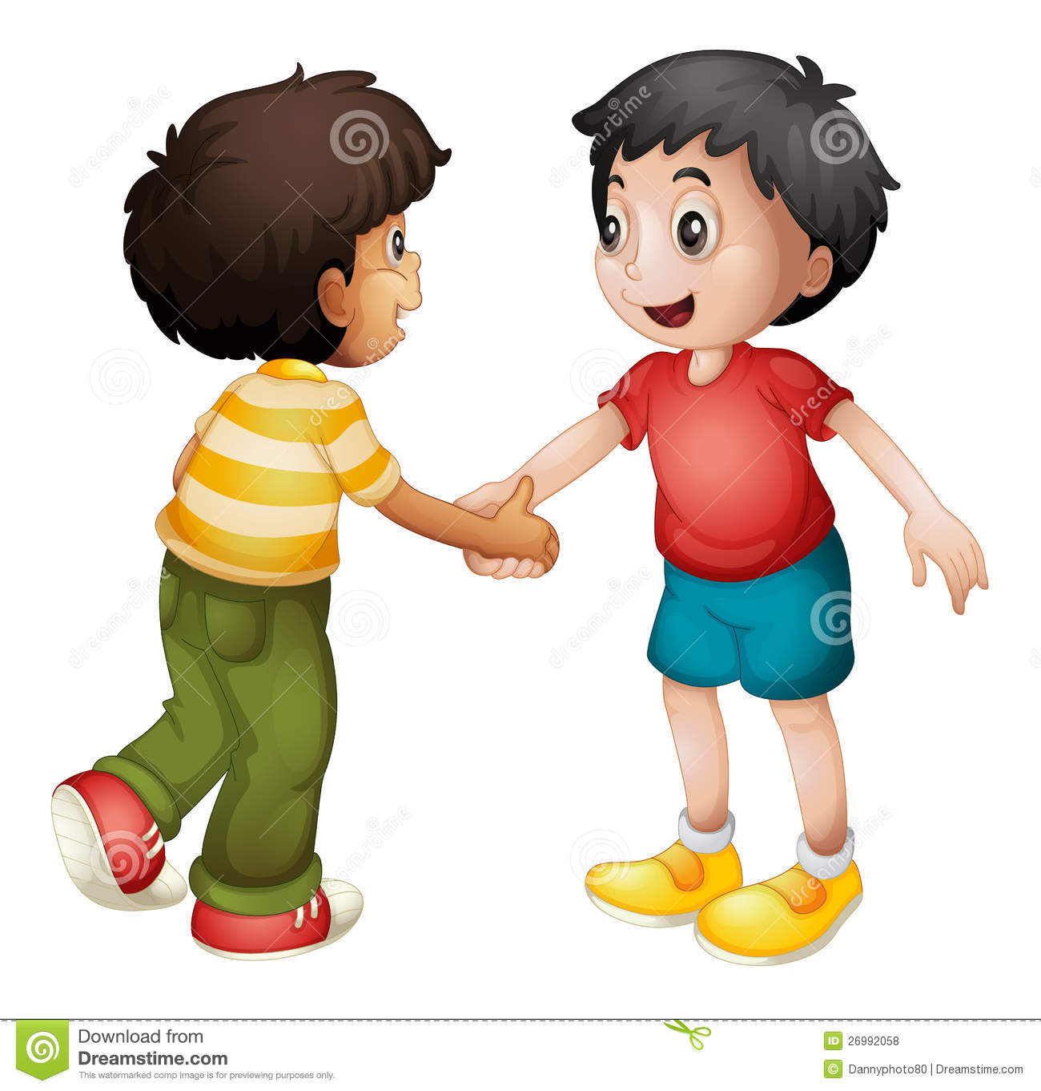
İYİ Dokunuş
Kendini iyi ve güvende hissetmeni sağlar.

Slide 5
Anne-babanın çocuğa sarılması ve öpmesi

Slide 6
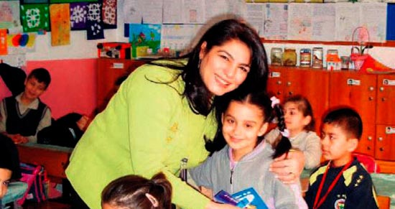
Öğretmenin "aferin" diyerek çocuğun başını okşaması

Slide 7
Büyükanne-büyükbabanın sevgi ile çocuğa sarılması ve öpmesi
Öğretmenin "aferin" diyerek çocuğun başını okşaması
Akrabaların çocuğa kısa ve sevgi ile sarılması ve yanağından veya alnından öpmesi
Çocukla el sıkışma
Anne-babanın veya doktorun çocuğa temizlik veya sağlık için dokunması

Slide 8
Kötü dokunuş
Tanıdığın ya da tanımadığın bir kişinin sana dokunması. O sana dokunduğunda kendini rahatsız ve kötü hissedersin.

Slide 9
Sizi korkutan/utandıran/endişelendiren dokunuşlar
zorlayan ve canınızı acıtan dokunuşlar
Size dokunduktan sonra bunun bir sır olduğunu söylemesi. ( anne-babana söyleme, öğretmenine, arkadaşına)

Slide 11
Eğer birisi istenmeyen bölgelerimize dokunursa ne yapacağız?

Slide 12
1.Bağırarak hayır diyeceğiz.
2. Hemen kaçacağız (nereye?) (ev, öğretmenin ve müdürün yanına, büyükanne, büyükbaba)
3.Bu durumu hemen büyüklerimizle paylaşacağız.

Slide 13
Hayatınızda en güvendiğiniz kişi kim?

Slide 14
O zaman bugün akşam ona gidince ne diyeceğiz?
( sen benim bodyguardımsın sana güveniyorum, eğer başıma bir şey gelirse sana hepsini anlatacağım)

Slide 15
Eğer birisi size sarılmak isterse bunda sorun yok. Teyzeler, amcalar, arkadaşlarınızı sevgilerini size böyle göstermek istiyor olabilir. Ama tehlikeli noktalarımıza dokunurlarsa BAĞIRIYORUZZZZZZ!
güvenli bir yere kaçıp her şeyi bodyguardımıza anlatıyoruz.

Slide 16
DİNLEDİĞİNİZ İÇİN TEŞEKKÜR EDERİM ☺ ☺ ☺
Okul Psikolojik Danışmanı
Hazal Turan

Slide 17
Etkinlik

Slide 18
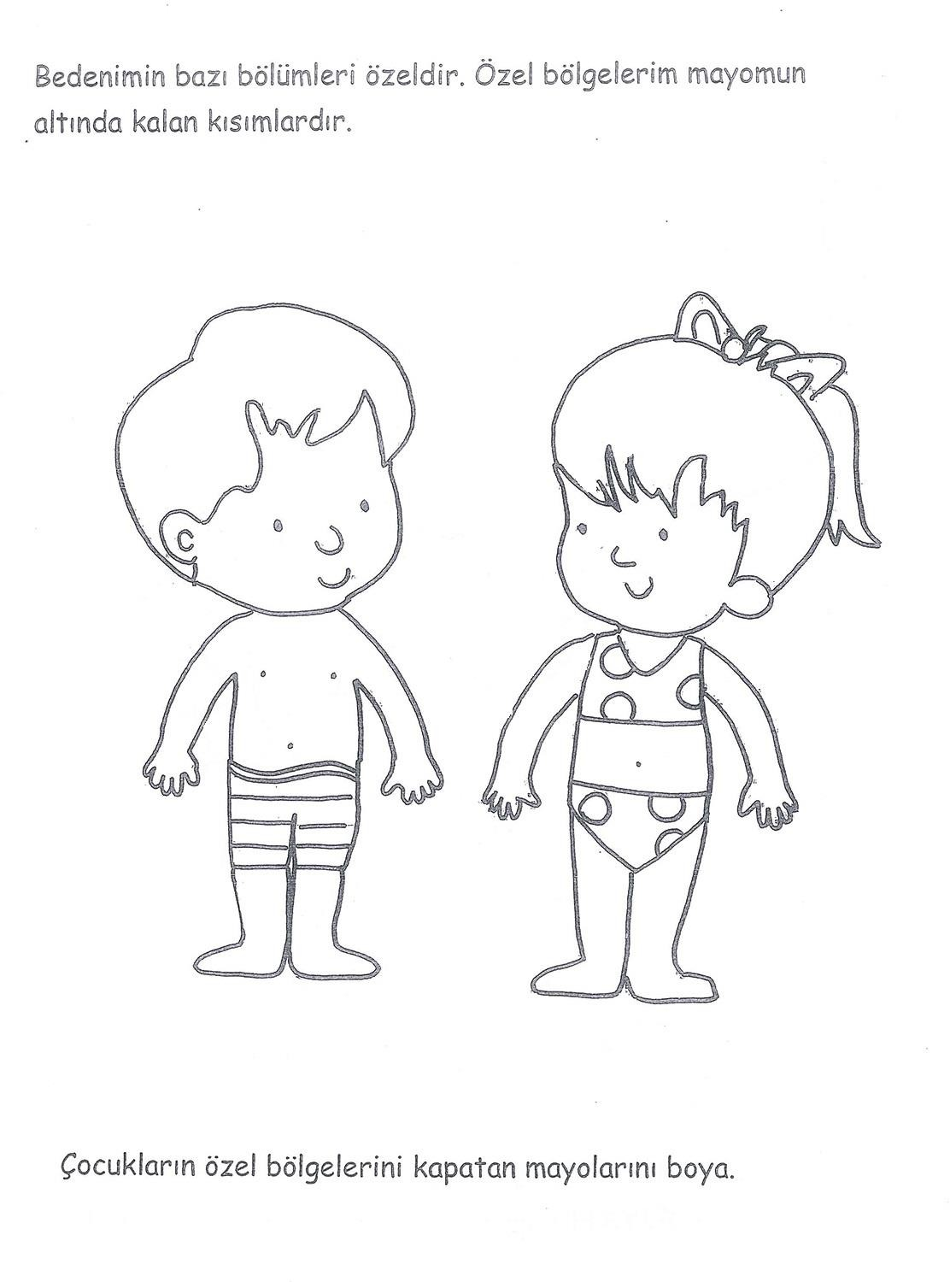
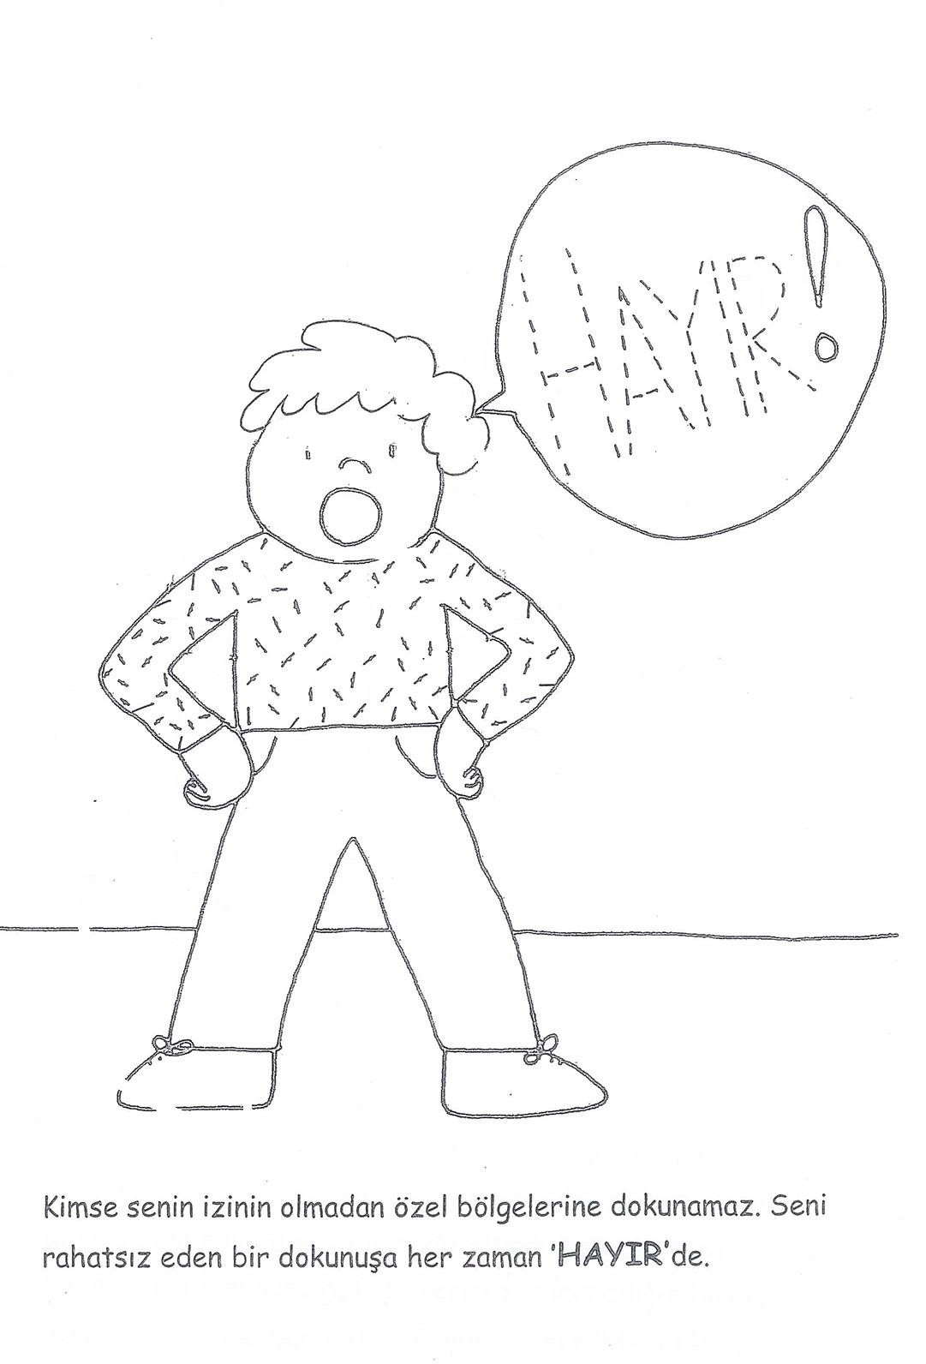
Tüm bedenim bana ait. Onunla birçok şey yapabilirim.Bisiklete binebilirim,arkadaşlarımla el ele tutuşabilirim. Bunlar iyi dokunuşlar ☺

Slide 19
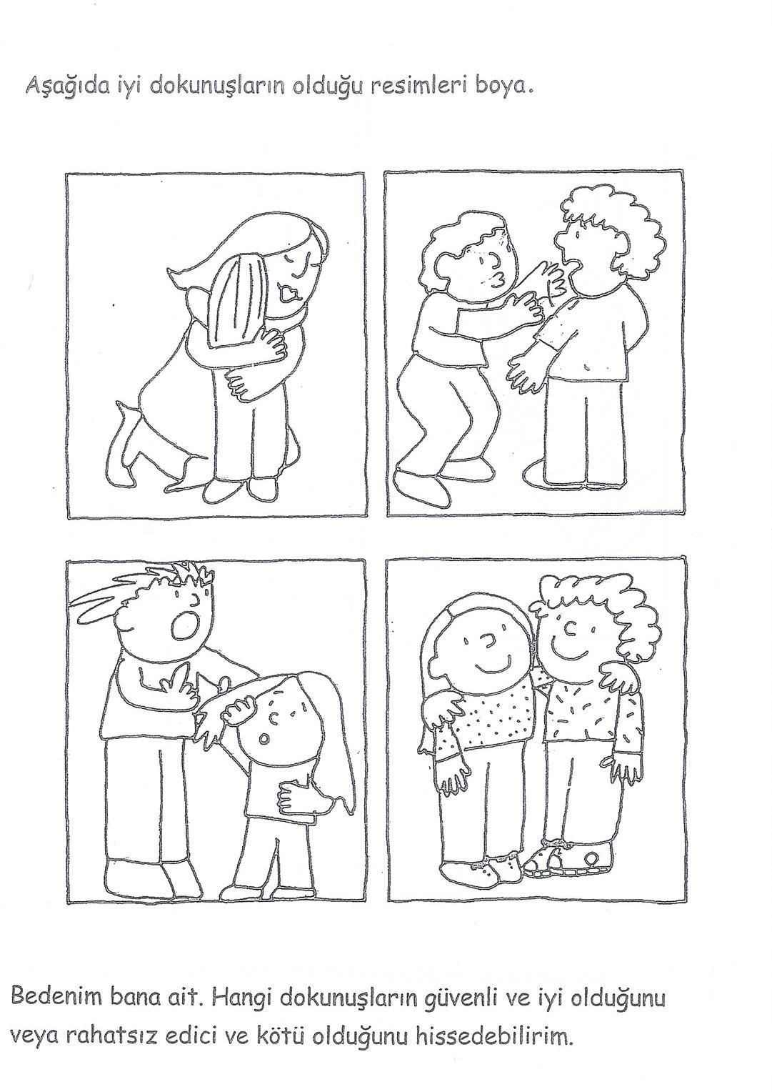

Slide 20
linkler
https://www.youtube.com/watch?v=klfrkF46jyY&t=1s
https://www.youtube.com/watch?v=inYEiv4USlY
https://www.youtube.com/watch?v=Me5BRUOtV_0

